Slide 1
CARGA ELÉCTRICA

Slide 2
NATURALEZA ELÉCTRICA DE LA MATERIA
La carga es una propiedad de la materia.
La materia está formada por átomos que
contienen partículas cargadas eléctricamente:
Electrones: partículas con carga negativa,
ubicados en la periferia del átomo
Protones: partículas con carga positiva, ubicados dentro del núcleo

Slide 3
PROPIEDADES DE LA CARGA
Dos tipos de carga: positiva y negativa
Conservación: en cualquier proceso de electrización la carga neta se mantiene constante.
Ejemplo: Al frotar un globo con un paño de lana ambos quedan cargados, pero la carga total es la misma que antes del frotamiento.

Slide 4
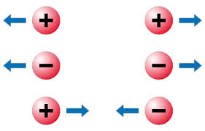
3. Cargas del mismo signo se repelen y cargas de signo contrario se atraen.

Slide 5
4. La carga está cuantizada: existe una unidad elemental de carga que se simboliza “e” y cuyo valor es igual a la carga de 1 electrón.
La carga de cualquier objeto siempre será un múltiplo de e.
5. La carga es un invariante relativista: es independiente de la velocidad del observador que la mida.

Slide 6
ELECTROSTÁTICA
Parte de la física que estudia las interacciones entre las cargas eléctricas en reposo
CORRIENTE ELÉCTRICA
Flujo de portadores de carga eléctrica(electrones, iones) por un material conductor

Slide 7
UNIDAD DE CARGA DEL S.I.
En el S.I. la carga se expresa en Coulomb (C)

